Slide 1
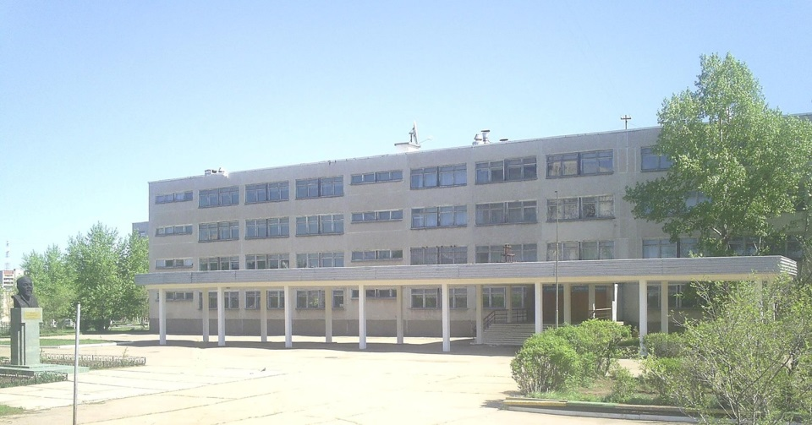




КГУ «Школа-гимназия № 6 имени Абая Кунанабаева» г. Степногорска отдела образования по г. Степногорску при Управлении образования Акмолинской области
НАШ ДЕВИЗ
О том поразмысли, что ждет впереди.
Цель выбрав благую к ней смело иди!
Notes:
Оригинальные шаблоны для презентаций: https://presentation-creation.ru/powerpoint-templates.html
Бесплатно и без регистрации.

Slide 2
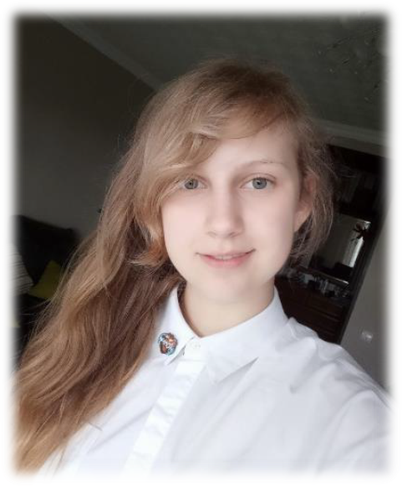
Президент школы лидер ДО «Жастықшақ» 2020-2021 учебный год
Школа – наш общий дом, общая крепость, которую мы безусловно должны беречь, держать в порядке и прославлять. Мы все – единая семья. Мы все такие разные, но нас всех объединяет общая страна, общий город, общая школа! И мы с вами способны сделать её ещё лучше! Общими усилиями мы можем достичь успеха! Ведь в одиночку нам сложно, но вместе, мы – сила!
Для меня должность президента школы – это большая ответственность. Но я думаю, что с вашей поддержкой мы выйдем на новый уровень!
Моя главная цель – сделать школьную жизнь для каждого из вас интересной и увлекательной! Дать каждому возможность попробовать себя в разных отраслях и найти ту самую Свою, в которой у вас появится желание проявлять себя, развиваться! Ведь учёба это особенно прекрасно, когда ты занимаешься этим с удовольствием! Физика, химия, живопись, танцы… В чём бы ты ни был хорош, ты всегда можешь стать ещё лучше, и я с радостью помогу тебе в этом. Мы с моей командой поставили себе высокие цели развивать все направления школьного самоуправления и привносить много нового, ещё никем не придуманного, в школьную жизнь! А всё для того, чтобы каждый из вас мог с гордостью сказать,- «Я гимназист 6-ой школы!»
Я хочу быть другом для учеников, помощником и опорой для учителей и администрации! Но я никто без вас и вашей поддержки!
Я уверена, ВМЕСТЕ, у нас всё получится!
Панькова Екатерина

Slide 3






Структура ДО «Жастықшақ»
Детская организация «Жастықшақ»
Актив ДО
Совет
старшеклассников
Учебный
сектор
Досуговый
сектор
Медиацентр «SNS»
Cектор ЗОЖ
Президент
класса
Учебный
сектор класса
Досуговый
сектор класса
Сектор ЗОЖ класса
Учащиеся классов

Slide 4
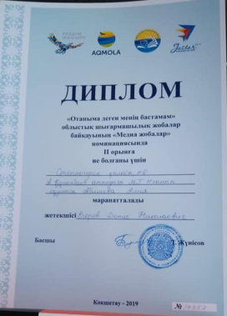
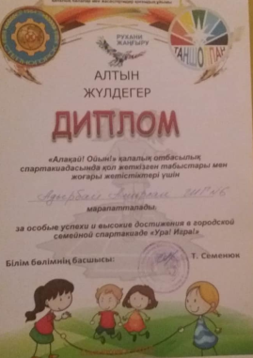
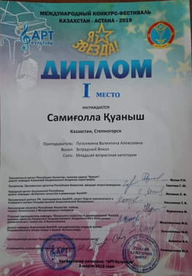
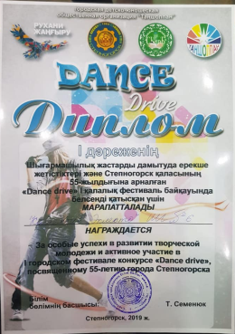
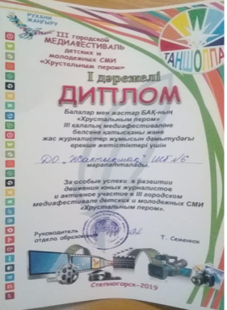
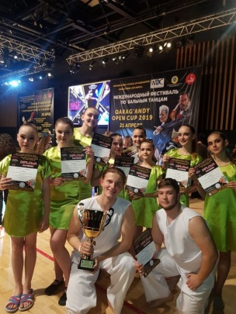
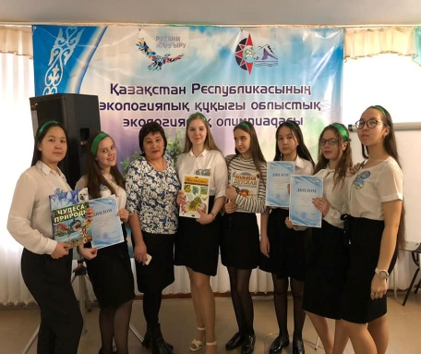
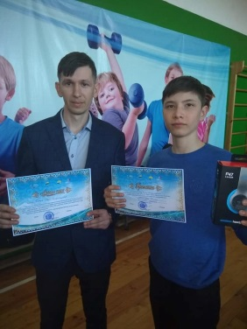
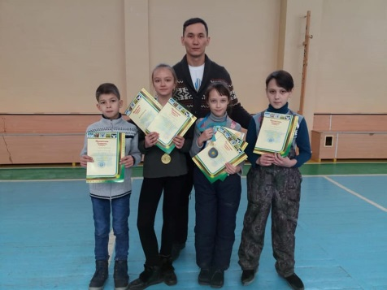
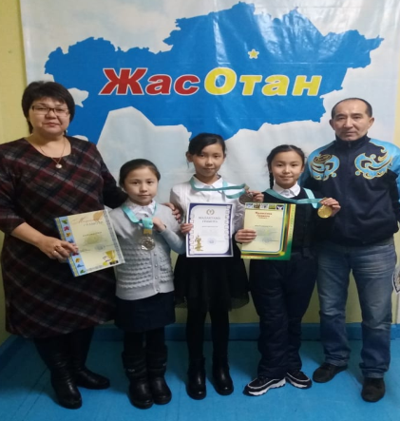
Результаты достижений учащихся школы – гимназии № 6 им. Абая Кунанбаева
2018-2019 учебный год
Гран-при в городском конкурсе - смотре художественной самодеятельности среди школ
г. Степногорска
II место в областном конкурсе «Отаныма деген менің бастамам»
I место в городской семейной спартакиаде «Ура! Игра!»
I место на Международном конкурсе-фестивале
I место на городском фестивале-конкурсе «Dance drive»
I место на III городском медиа фестивале «Хрустальным пером»
I,II, III место в первенстве по Президентским тестам среди учащихся школ
г. Степногорска
II место на международном хореографическом конкурсе г. Караганда танцевальный коллектив ШГ6 «Эклекто»
II, III место в областной экологической олимпиаде
III место на областной выставке ДПИ «Тарих ізімен»
I, II, III место в городских соревнованиях по "тогызкумалаку "

Slide 5

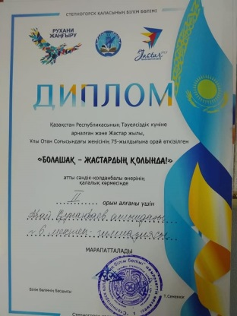

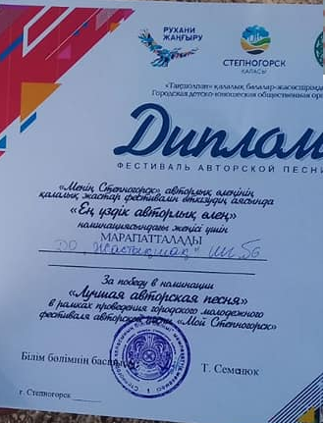
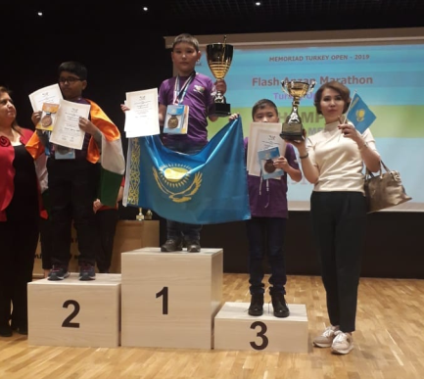
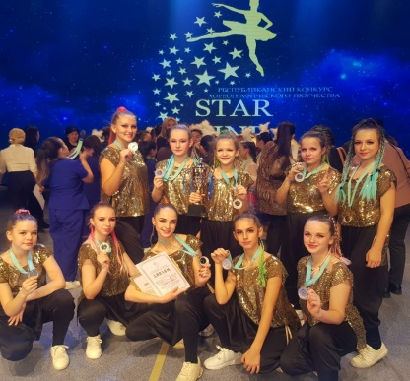
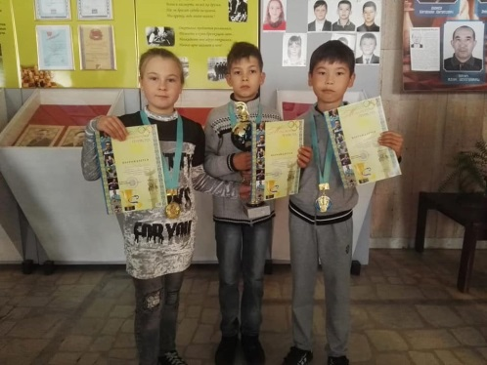
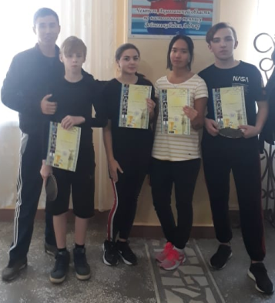
Результаты достижений учащихся школы – гимназии № 6 им. Абая Кунанбаева
2019-2020 учебный год
II место в городских соревнованиях по Футзалу посвященных 31 годовщине вывода войск из Афганистана
II место на городской выставке ДПИ «Болашақ-жастардыңқолында»
1 место в городском конкурсе «Старт волонтерских отрядов «Родник добра»»
1 место в городском молодежном фестивале авторской песни
«Мой Степногорск»
I место на Международных соревнованиях по Мега арифметике г. Стамбул Темиргали Олжас
II место на Республиканском хореографическом конкурсеөсмотре «Start line» танцевальный коллектив ШГ 6 «Эклекто»
I место в отборочном туре по шахматам среди школьников города и поселков
I место в городской спартакиаде среди школьников по настольному теннису

Slide 6

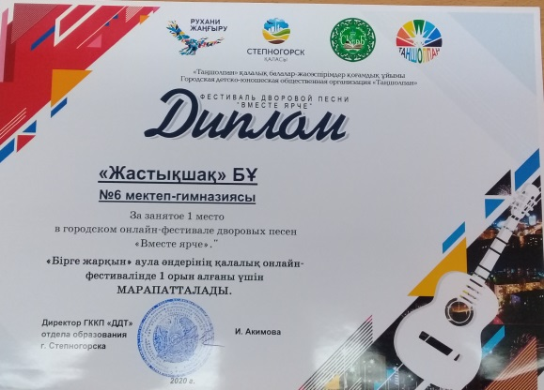
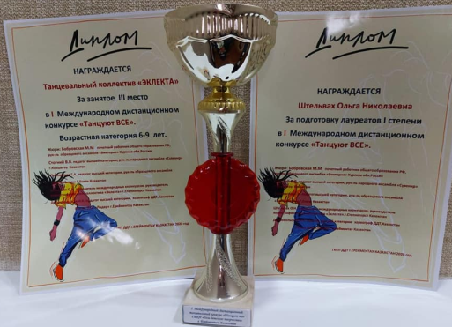


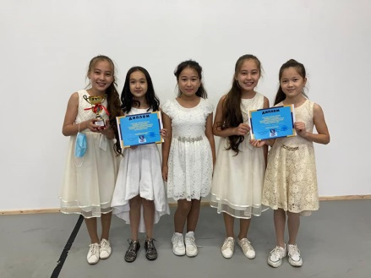

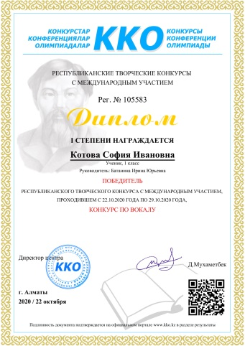

Результаты достижений учащихся школы – гимназии № 6 им. Абая Кунанбаева
2020-2021 учебный год
I место в городском молодежном фестивале «Вместе ярче 2020»
I,II,III место на Международном дистанционном конкурсе «Танцуют все!» танцевальный коллектив ШГ 6 «Эклекто»
I место в «XV сезоне международных дистанционных конкурсов» «Мои достижения за 2020 год»
I место на городском КВН казахская лига «JAIDARMAN»
II место в Республиканском конкурсе «Танцуй с Фрески»
I место в Республиканском творческом конкурсе с международным участием, в конкурсе вокала

Slide 7
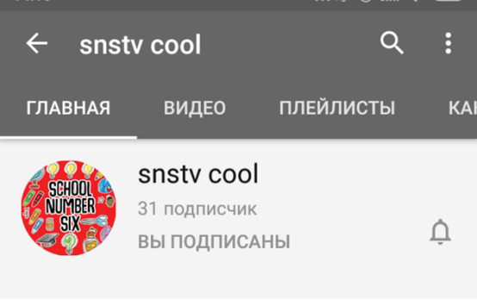
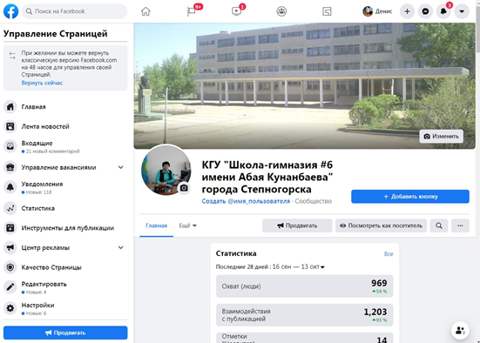
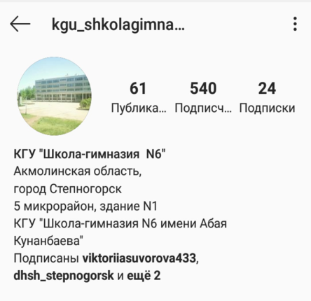
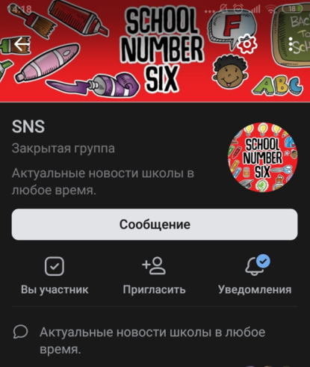

Мы очень активные ребята!
Узнать о наших мероприятиях вы можете на официальных страничках школы-гимназии № 6
SNSTV COOL – канал на YouTube
На официальной страничке школы-гимназии № 6 на «facebook.com»
https://www.facebook.com/КГУ-Школа-гимназия-6-имени-Абая-Кунанбаева-города-Степногорска-358165754607507/
kgu_shkolagimnazia_n6 – страничка школы в Instagram.com
SNS Вконтакте
https://vk.com/snsabaikunanbaev

